Slide 1
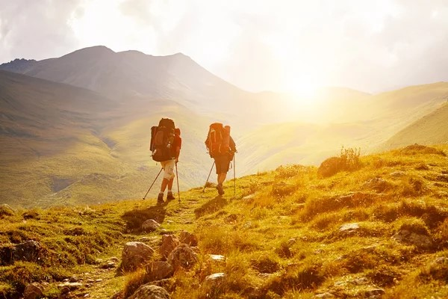

Nagyböjt harmadik hete 2025

Slide 2
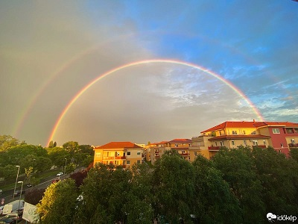
A nagyböjt vasárnapjainak az igehirdetése végigvezet minket az üdvtörténet egyes eseményein, melyek felelevenítik az Isten gondviselését, figyelmeztetéseit, az emberrel való partnerségét a történelem során.

Slide 3
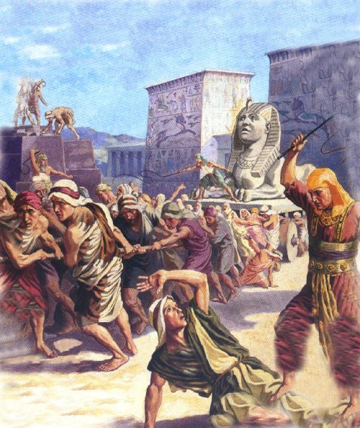
Isten választott népe, amikor az egyiptomi fáraó fennhatósága alatt szolgált, egyre nehezebb körülmények között sínylődött. Ekkor kiválasztja Isten Mózest, aki arra hívatott, hogy kiszabadítsa ebből a fogságból.

Slide 4
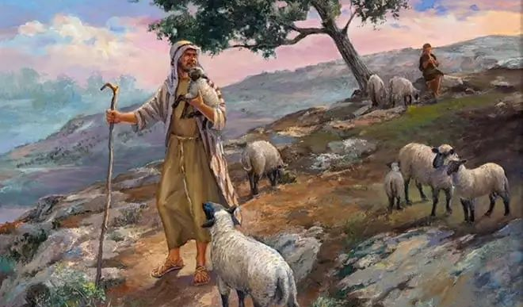
„Mózes apósának, Jetrónak, Midián papjának juhait őrizte. Egyszer messzire behajtotta a juhokat a pusztába, és eljutott az Isten hegyéhez, a Hórebhez. Itt megjelent neki az Úr angyala a tűz lángjában, egy égő csipkebokorban.” Kiv3,1-2

Slide 5
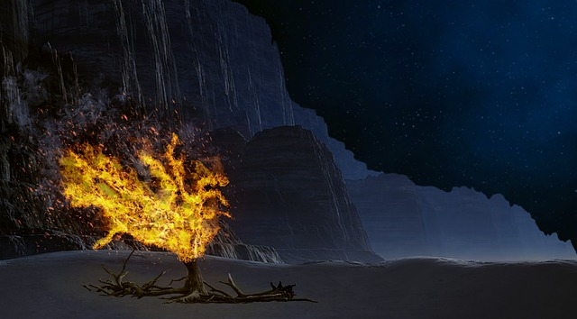
„Mikor odanézett, látta, hogy a bokor ég, de nem ég el. Így szólt magában: „Odamegyek, és megnézem ezt a különös jelenséget, hadd lássam, miért nem ég el a csipkebokor.” Kiv3,3

Slide 6
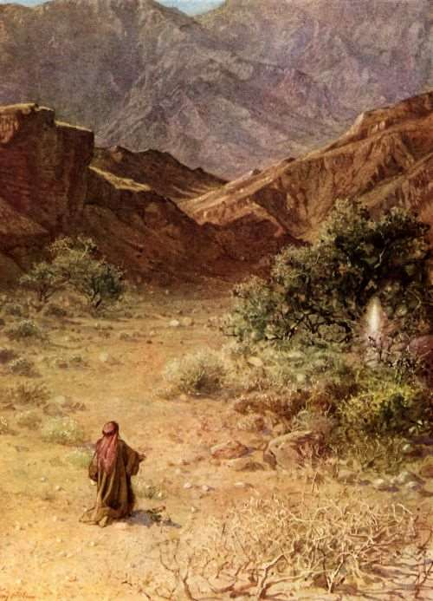
Mózes nem menekül el, nem tart távolságot a szokatlan dolgoktól, nyitott a világra, nem gondolja, hogy mi közöm hozzá. Ez bátorságra vall, és igen nagy kockázatot jelent. Valami ősbizalom van benne az élet iránt.

Slide 7
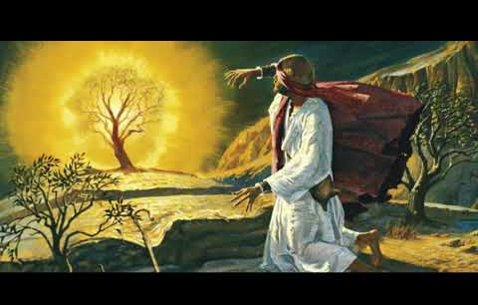
„Amikor az Úr látta, hogy vizsgálódva közeledik, az Isten megszólította a csipkebokorból: „Mózes, Mózes!” „Itt vagyok” – felelte. Erre így szólt: „Ne közelíts! Vedd le sarudat a lábadról, mert a hely, ahol állasz, szent föld.” Kiv3, 4-6a

Slide 8
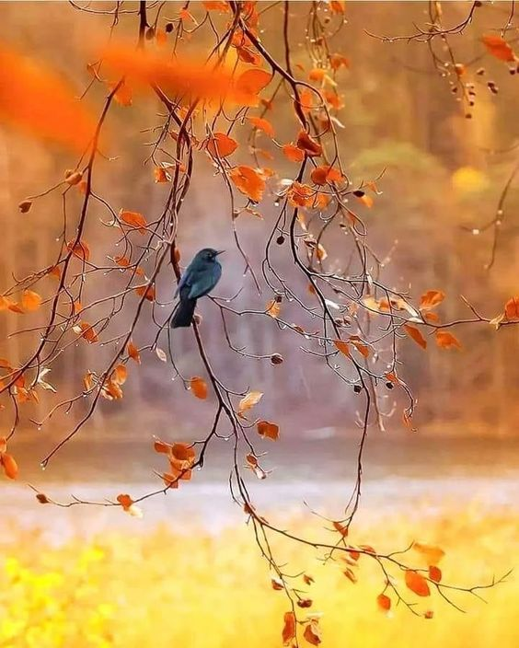
Itt még lehetősége volt Mózesnek, hogy elmeneküljön, de nem, Mózes engedelmeskedik a parancsnak. Ekkor Mózes sorsa örökre megpecsételődik: az üdvtörténet ószövetségi szakaszának legjelentősebb szereplőjévé válik.

Slide 9
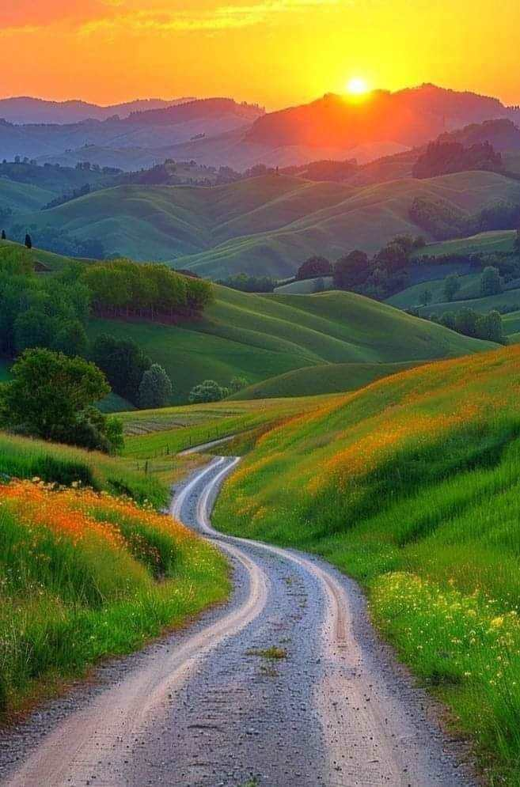
„Azután így folytatta Isten: „Én vagyok az Isten, atyáid Istene: Ábrahám Istene, Izsák Istene és Jákob Istene.” Erre Mózes eltakarta az arcát, mert félt Istenre tekinteni. Az Úr pedig így szólt: „Láttam Egyiptomban élő népem nyomorúságát, és hallottam a munkafelügyelőkre vonatkozó panaszát; igen ismerem szenvedését.” Kiv3,6b-7

Slide 10
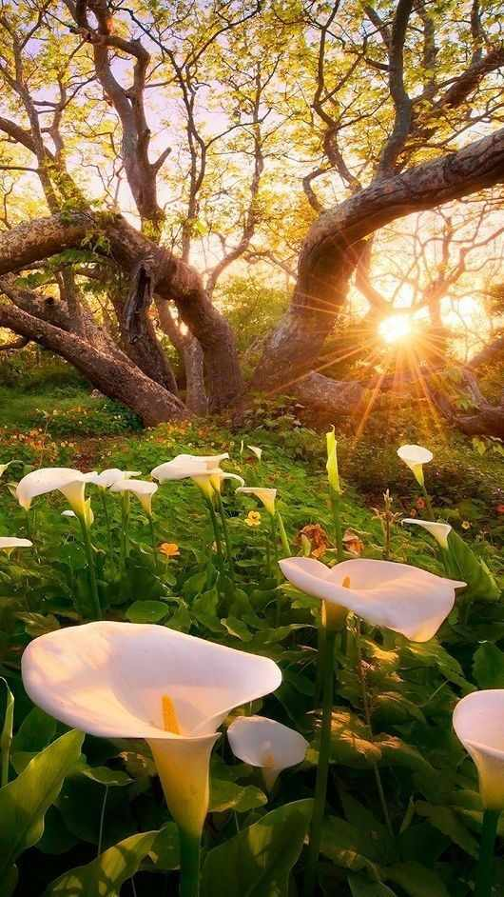
„Azért szálltam le a földre, hogy kiszabadítsam az egyiptomiak hatalmából, és hogy kivezessem arról a földről egy szép tágas országba, egy tejjel mézzel folyó országba.” Kiv3,8

Slide 11
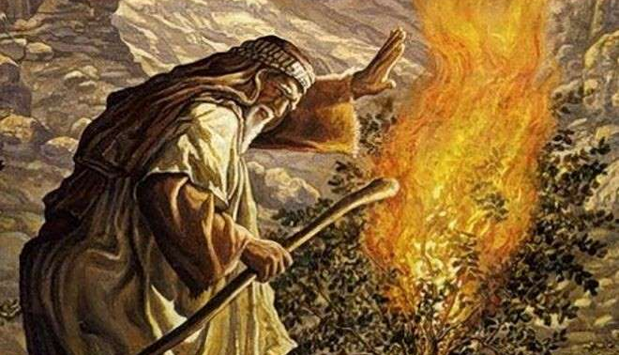
„Mózes ezt mondta Istennek: „Ha megérkezem Izrael fiaihoz és így szólok hozzájuk: Atyáitok Istene küldött, akkor majd megkérdezik: „Mi a neve? – mit feleljek erre? Isten azt válaszolta: „Én vagyok, aki vagyok.” Aztán folytatta: „Így beszélj Izrael fiaihoz: „Aki van, az küldött hozzátok.” Kiv3,13-14

Slide 12
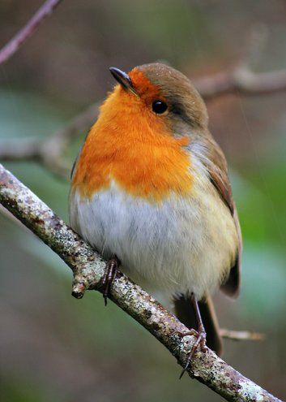
Mózes párbeszédet folytat Istennel, nem retten meg, de kérdez, /mint Mária, „hogyan lehetséges ez, mikor férfit nem ismerek, kérdezi az angyaltól, aki közli vele, hogy a Megváltó anyja lesz/. Isten komolyan vesz bennünket, nem parancsol, feladatot ad. Nekünk van választási lehetőségünk, hogy együttműködünk, vagy meghátrálunk.

Slide 13
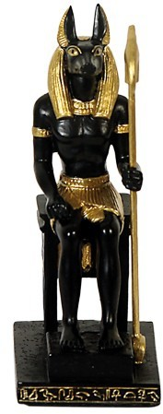
Az ókori világban, ahol a választott nép is élt, a népeknek a különbféle isteneik voltak, sokszor egy-egy városnak vagy népcsoportnak külön voltak isteneik, akiről azt hitték, hogy helyhez és az ott lakókhoz van csupán köze. Ezeket kőből, fából, csontból stb. mintázták meg és vitték magukkal a vándorlások során is. Ezért egyedülálló a választott nép Istene, akit nem lehetett megformázni, mert Ő az, aki van.

Slide 14
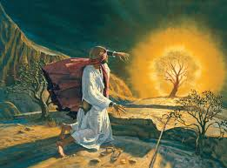
„Aztán még ezt mondta Isten Mózesnek: „Jahve, atyáitok Istene, Ábrahám Istene, Izsák Istene, Jákob Istene küldött hozzátok. Ez az én nevem minden időkre, s így kell neveznetek nemzedékről nemzedékre.” Kiv3,16 Isten megnyilatkozása az embernek nem hagy kétséget afelől, hogy Őt nem az ember alkotta, hanem Ő minden létnek a teremtettlen Ősforrása, akinek
végtelenül fontosak vagyunk.Mózesnek

Slide 15
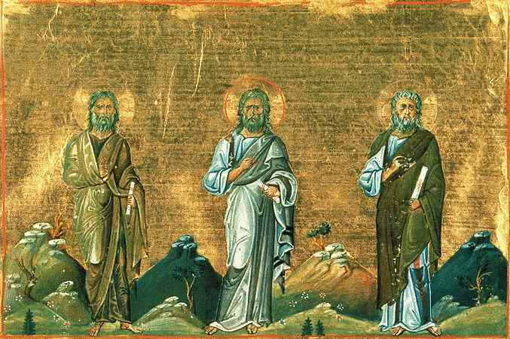
A választott nép történelme kezdetén először a fenti ősatyákhoz szólt Isten, majd Mózes által az egész néphez, és ígéretet tett, hogy saját népének tekinti, akinek hazát ad.

Slide 16
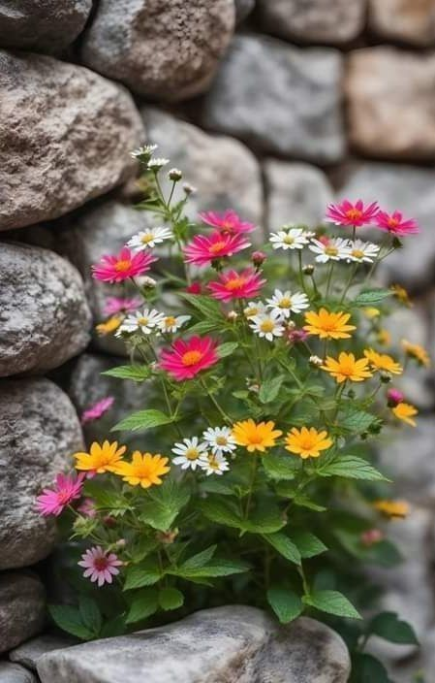
Isten egy nép történelmi eseményein keresztül fokról – fokra ismerteti meg magát az emberrel, és teszi nyilvánvalóvá, hogy Ő a teremtetlen valóság, akitől minden származik és létezik. Ő az, aki létben tartja a világot, aki meghívott egy népet, akivel személyes kapcsolatot épít ki. Hogy képessé váljunk befogadni a szeretetet, amire teremtettünk.

Slide 17
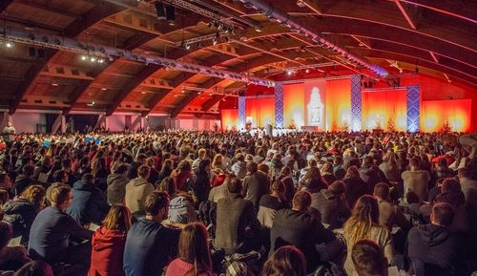
Az Ószövetség folyamán egyre nyilvánvalóbb, hogy Isten minden ember atyja, aki gondoskodik az emberről, ha elfogadja ezt a közösséget a Teremtővel. Ez a valóság az Újszövetségben válik teljessé, amikor a második isteni személy emberré lesz Jézusban.

Slide 18
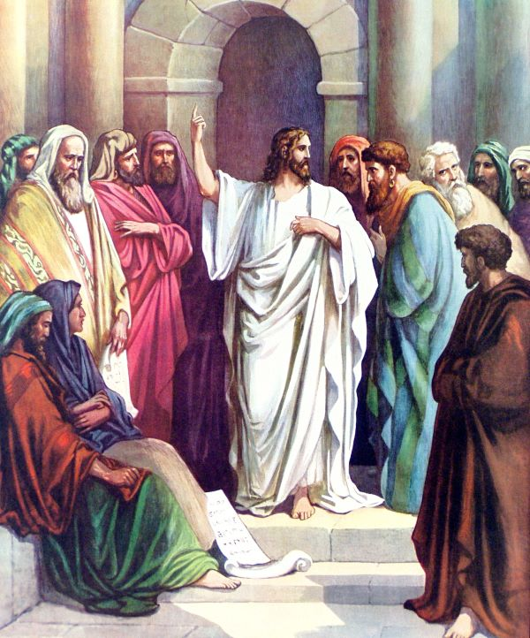
Az evangéliumban azt halljuk. „Épp jött néhány ember, s azokról a galileaiakról hozott hírt, akiknek a vérét Pilátus áldozatuk vérével vegyítette. Erre Jézus azt mondta: „Azt hiszitek, hogy ezek a galileaiak bűnösebbek voltak, mint a többi galileai, azért, hogy így jártak? …. Vagy az a tizennyolc ember, akire rádőlt Siloámban a torony, és agyonzúzta őket, azt hiszitek, hogy bűnösebbek voltak, mint Jeruzsálem lakói közül bárki? Mondom nektek: nem! De ha nem tartotok bűnbánatot, éppúgy elvesztek ti is mindnyájan.”Lk13,1-5

Slide 19
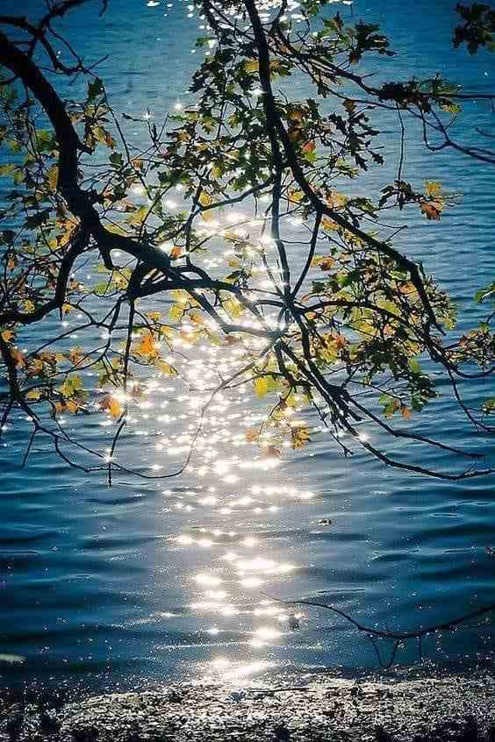
Első hallásra megdöbbentő kemény szavak Jézus ajkáról. Nem foglal állást a lázadás megtorlásával és a véletlen balesett áldozataival kapcsolatban. Fel akarja rázni a hallgatóságot, hogy ne a mások megítélésével törődjenek, ne akarjanak embertársaik felett ítélkezni és ezzel elterelni a figyelmet a saját hiányosságaikról, ezzel felmentve magukat. Gondolhatták, hogy ők biztos bűnösebbek voltak, azért érte őket a büntetés. Jézus elutasítása, ezt a gondolkozást akadályozza meg.

Slide 20
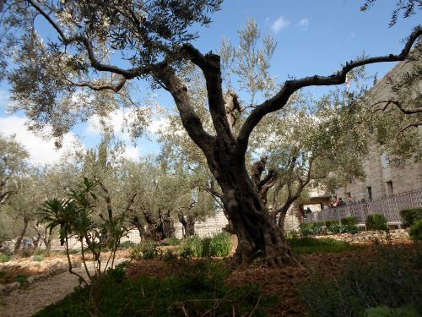
Jézus egy példabeszéddel tereli helyes irányba a hallgatóság figyelmét. „Egy embernek a szőlejében volt egy terméketlen fügefa. Kiment, gyümölcsöt keresett rajta, de nem talált. Erre így szólt vincellérjéhez: Három év óta mindig jövök, hogy gyümölcsöt keressek ezen a fügefán, de nem találok. Vágd ki! Miért foglalja itt a helyet? De az így válaszolt: „Hagyd még egy évig! Körülásom és megtrágyázom, hátha terem jövőre? Ha mégsem, akkor majd kivágod.”Lk13,6-9

Slide 21
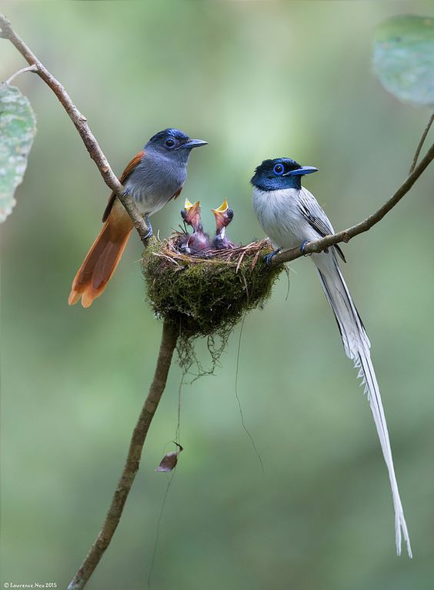
Isten irgalmas szeretetére mutat rá a példabeszéd. Történeti síkon Izraelt jelképezi, amelynek Isten a tulajdonosa, a vincellér pedig a népért közbenjáró Jézust.

Slide 22
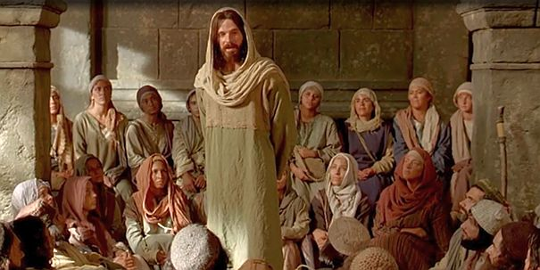
Jézus köztünk járván oktat, tanít, int kézzelfoghatóvá tesz igazságokat, egy lett közülünk, de úgy tanított, mint akinek hatalma van. Nem lehet vele szemben közömbösnek lenni, ezért a környezete, vagy követi, vagy ellenségévé lesz. Ez a feszültség végig húzódik az egész történelem folyamán.

Slide 23
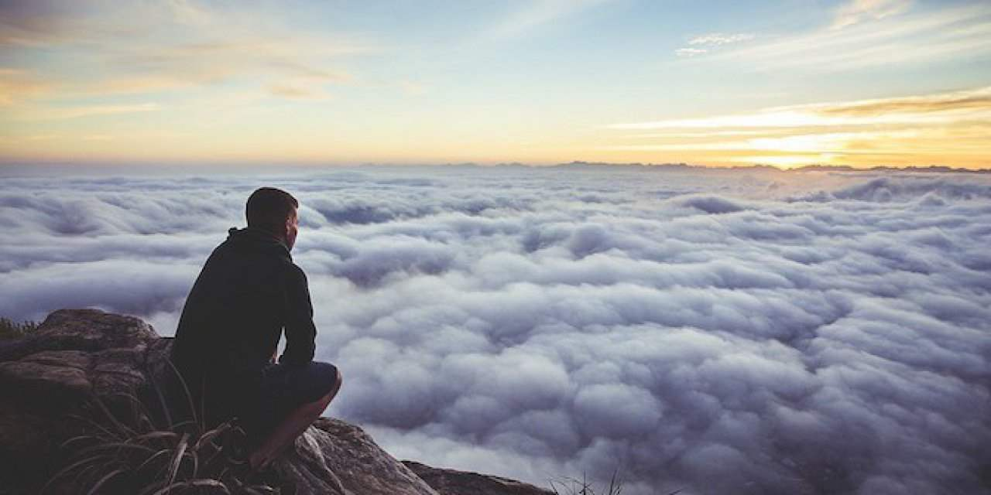
A nagyböjt lehetőséget ad rendezni a viszonyomat Istennel, több időt, lehetőséget adni, a „vincellérnek”, hogy megigazíthassa azt, ami az életemben akadálya mindannak, amire születésem előtt kiválasztott, mint Mózest a nép megmentésére és vezetésére.

Slide 24
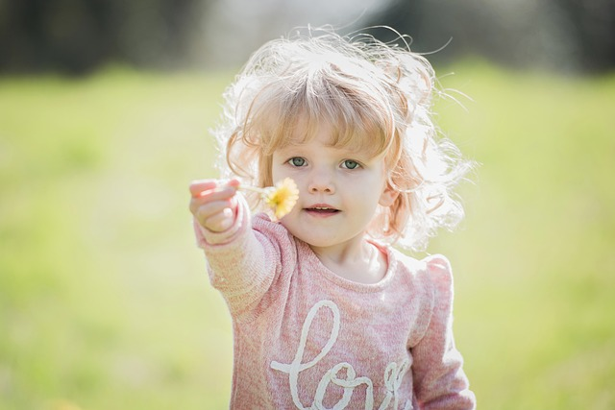
Istennél nincsenek fontos meg kevésbé fontos emberek, mindannyiunkat remekműnek alkotott. Kérjem az Urat, hogy egyre jobban felismerjem, hogy mit kell tennem, hogy az Isten álma megvalósuljon az életemben, hogy azzá lehessek, akinek megálmodott.

